Slide 1
Организация внеурочной деятельности младших школьников
Подготовила учитель
начальных классов
МОУ НОШ №1
Елена Владимировна
Фёдорова

Slide 2
Внеурочная деятельность школьников
Согласно проекту Базисного учебного плана общеобразовательных учреждений Российской Федерации организация занятий по направлениям внеурочной деятельности является неотъемлемой частью образовательного процесса в школе. Часы, отводимые на внеурочную деятельность, используются по желанию учащихся и в формах, отличных от урочной системы обучения.

Slide 3
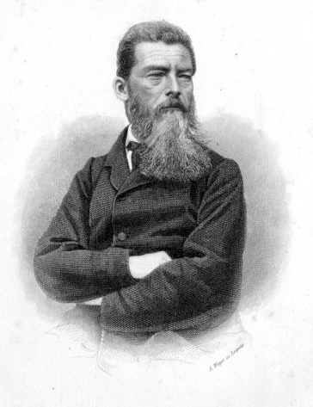
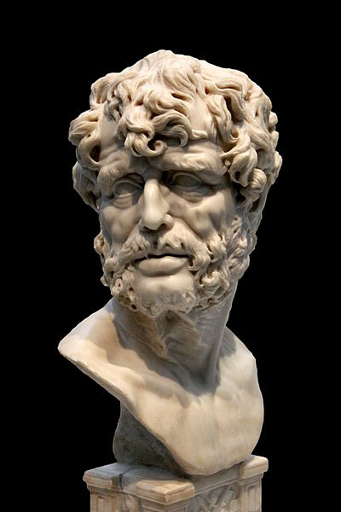
«Где нет простора для проявления способности, там нет и способности».
Л. Фейербах
«Свои способности человек может узнать, только применив их на деле» Л. Сенека

Slide 4
Внеурочная деятельность школьников – это совокупность всех видов деятельности школьников, кроме учебной и деятельности на уроке.
Цель внеурочной деятельности
развитие у детей мотивации к познанию и творчеству, содействию личностному и профессиональному самоопределению учащихся, их адаптации к жизни в обществе, приобщение к здоровому образу жизни.

Slide 5
Задачи внеурочной деятельности
улучшить условия для развития ребёнка
обеспечить благоприятную адаптацию ребёнка к школе
учесть возрастные и индивидуальные особенности обучающегося
расширить рамки общения школьников с социумом
развивать опыт творческой деятельности, творческих способностей детей
оптимизировать учебную нагрузку обучающихся;

Slide 6
.
Принципы организации внеурочной деятельности
в начальной школе
Принцип учета потребностей обучающихся и их родителей.
Принцип преемственности, заключающийся в выборе хотя бы одного направления деятельности, которое продолжалось бы в основной школе.
Принцип разнообразия направлений внеурочной деятельности, предполагающий реализацию всех пяти направлений внеурочной деятельности, предложенных в стандарте.
Принцип учета социокультурных особенностей школы, программы развития образовательного учреждения.
Принцип учета возможностей учебно-методического комплекта
Принцип учета региональных разработок для организации внеурочной деятельности.
Принцип взаимодействия с учреждениями дополнительного образования, культуры и спорта.
Принцип разнообразия форм организации внеурочной деятельности.
Принцип оптимального использования учебного и каникулярного периодов учебного года при организации внеурочной деятельности. Информация о времени проведения тех или иных занятий должна содержаться в программе кружка, студии.

Slide 7
Направления внеурочной деятельности
Спортивно-оздоровительное
Духовно - нравственное
Социальное
Общекультурное
Общеинтеллектуальное

Slide 8
Базовая модель внеурочной деятельности
Инновационная деятельность (программы, проекты)
Внеурочная деятельность
Специалисты, работники школы (психолог, старший вожатый)
Учебный план ОУ
Часть, формируемая участниками образовательного процесса
Дополнительное образование ОУ (кружки, секции, студии, проекты, клуб)
Дополнитель-ное образование учреждений культуры и УДОД
Группы продленного дня
Деятельность воспитателей ГПД, гимназия полного дня
Классное руководство
(экскурсии социальные акции, соревнования)

Slide 9
Виды внеурочной деятельности
Игровая деятельность
Познавательная деятельность
Проблемно-ценностное общение
Досугово-развлекательная деятельность
Художественное творчество
Социальное творчество
Трудовая (производственная) деятельность
Спортивно-оздоровительная деятельность
Туристско-краеведческая деятельность

Slide 10
Для успеха в организации внеурочной деятельности школьников принципиальное значение имеет различение результатов и эффектов этой деятельности.
Результат – это то, что стало непосредственным итогом участия школьника в деятельности (например, школьник приобрел некое знание, пережил и прочувствовал нечто как ценность, приобрел опыт действия).
Эффект – это последствие результата; то, к чему привело достижение результата. Например, приобретенное знание, пережитые чувства и отношения, совершённые действия развили человека как личность, способствовали формированию его компетентности, идентичности.

Slide 11
Первый уровень результатов – приобретение школьником социальных знаний (об общественных нормах, об устройстве общества, о социально одобряемых и неодобряемых формах поведения в обществе и т.п.), понимания социальной реальности и повседневной жизни. Для достижения данного уровня результатов особое значение имеет взаимодействие ученика со своими учителями (в основном и дополнительном образовании) как значимыми для него носителями социального знания и повседневного опыта.
Второй уровень результатов – формирование позитивных отношений школьника к базовым ценностям общества (человек, семья, Отечество, природа, мир, знания, труд, культура), ценностного отношения к социальной реальности в целом. Для достижения данного уровня результатов особое значение имеет равноправное взаимодействие школьника с другими школьниками на уровне класса, школы, то есть в защищенной, дружественной ему просоциальной среде. Именно в такой близкой социальной среде ребенок получает (или не получает) первое практическое подтверждение приобретенных социальных знаний, начинает их ценить (или отвергает).
Третий уровень результатов – получение школьником опыта самостоятельного социального действия. Для достижения данного уровня результатов особое значение имеет взаимодействие школьника с социальными субъектами за пределами школы, в открытой общественной среде. Только в самостоятельном социальном действии, молодой человек действительно становится деятелем, гражданином, свободным человеком

Slide 12
Образовательные результаты внеурочной деятельности школьников могут быть трех уровней.
1-й уровень – школьник знает и понимает общественную жизнь;
2-й уровень – школьник ценит общественную жизнь;
3-й уровень – школьник самостоятельно действует в общественной жизни.

Slide 13
Методический конструктор внеурочной деятельности
Конструктор состоит из 9 блоков (по числу видов внеурочной деятельности).
Каждый блок включает в себя:
краткое описание специфики данного вида внеурочной деятельности школьников;
описание основных образовательных форм, в которых может быть развернут вид внеурочной деятельности;
представление тех форм и способов деятельности,
которые обеспечивают достижение каждого из трех
уровней результатов внеурочной деятельности.

Slide 14
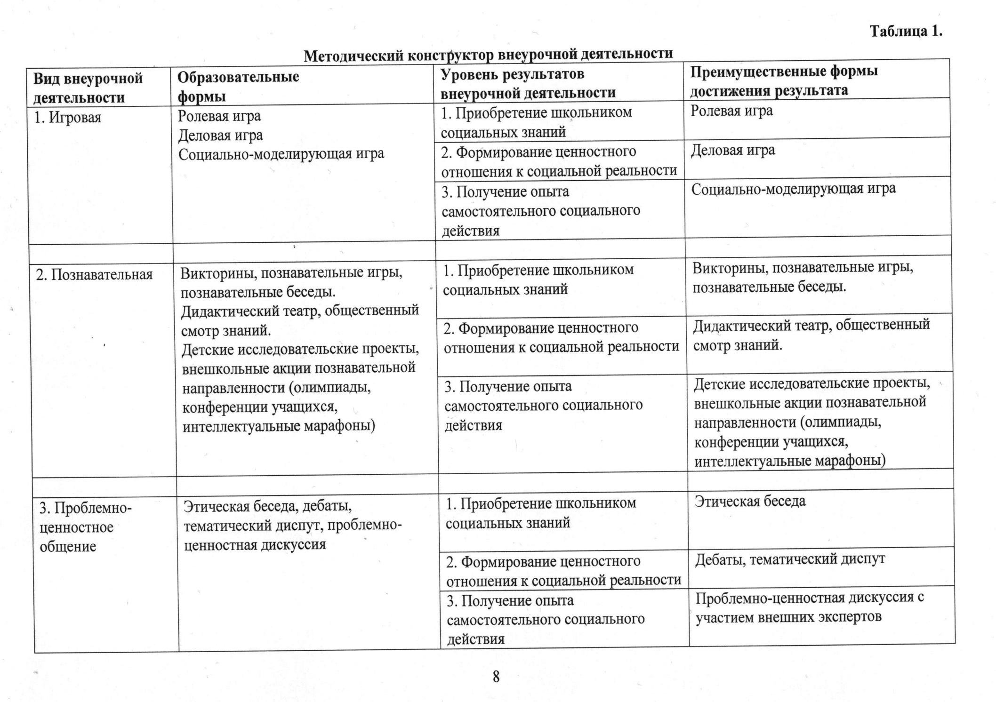

Slide 15
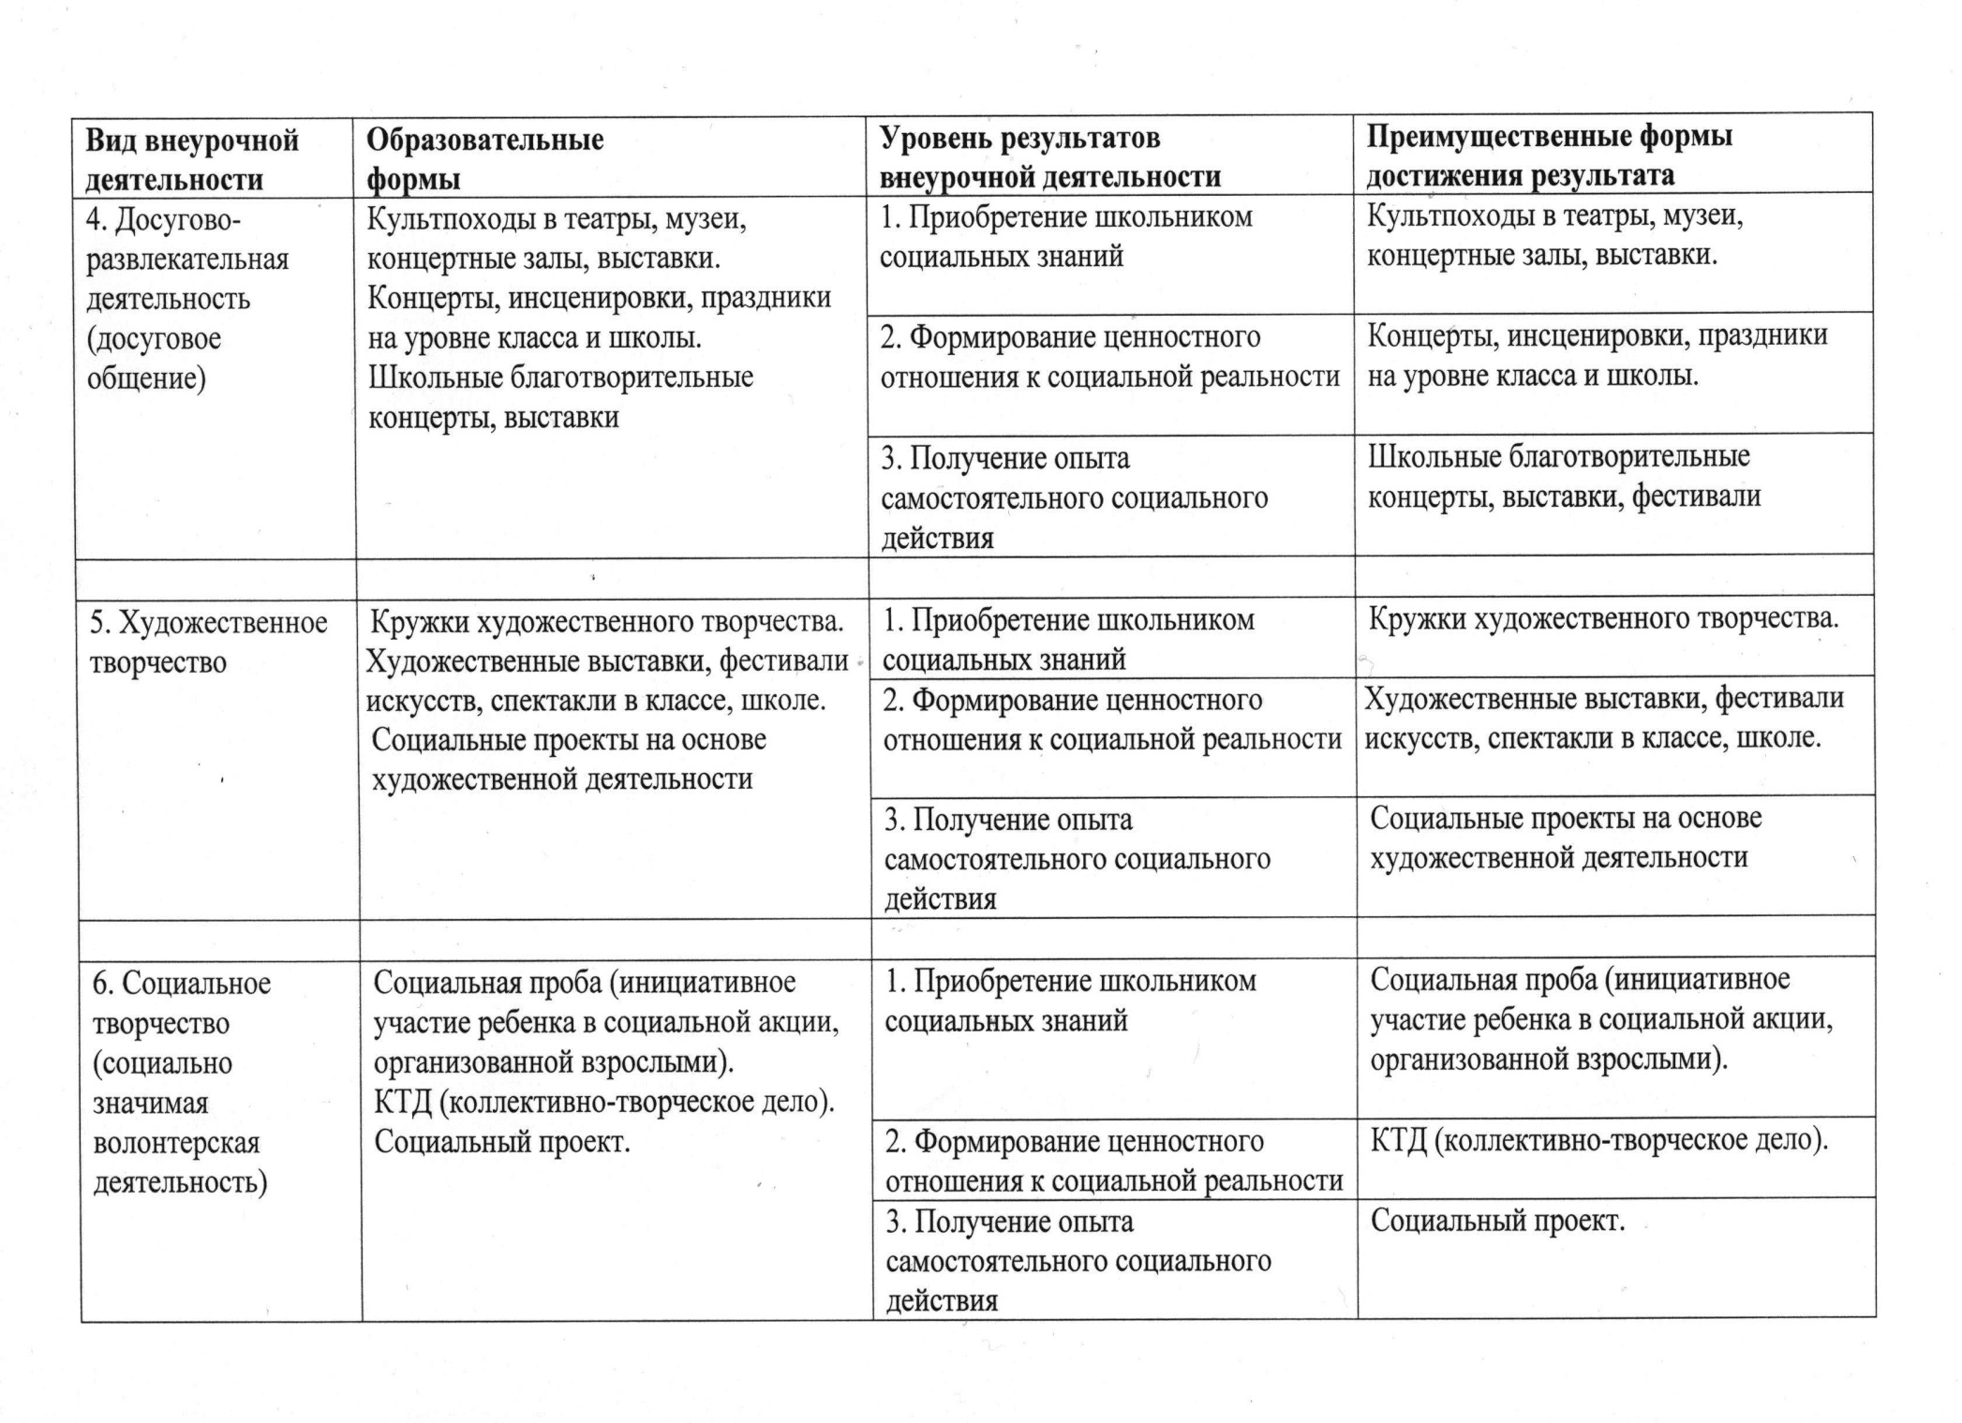
.

Slide 16
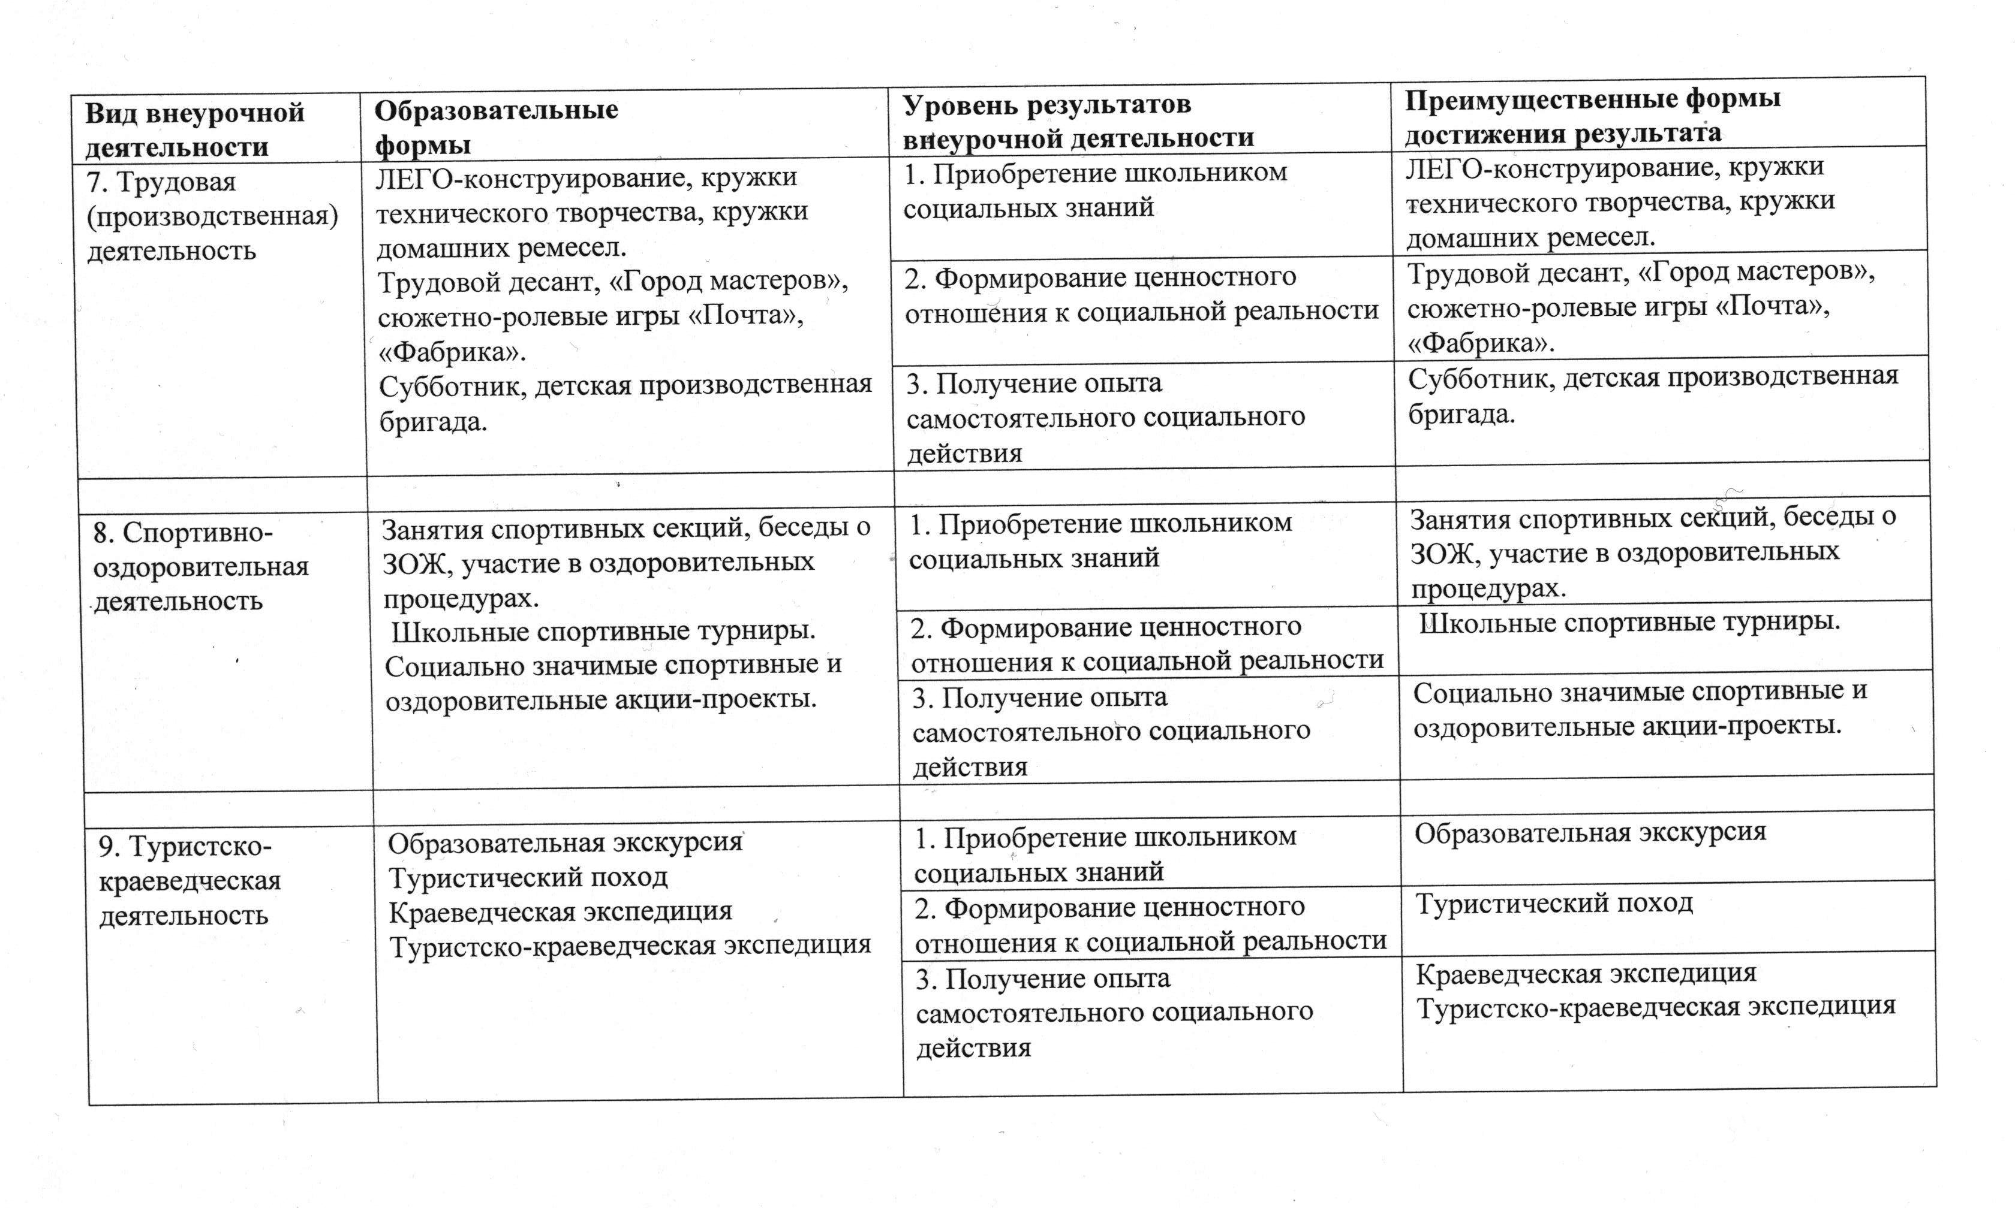

Slide 17
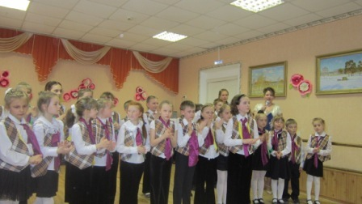
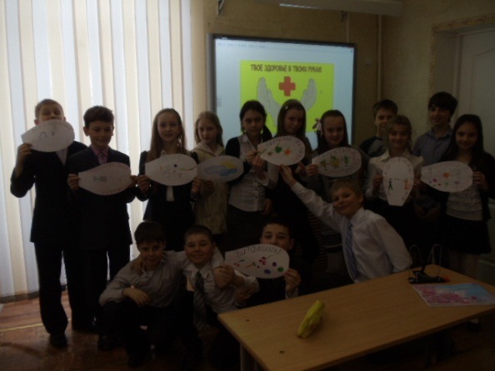
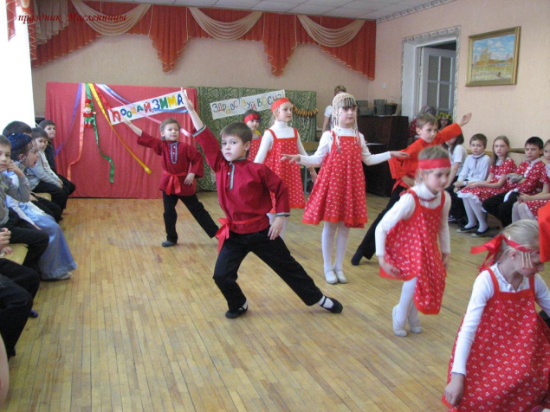
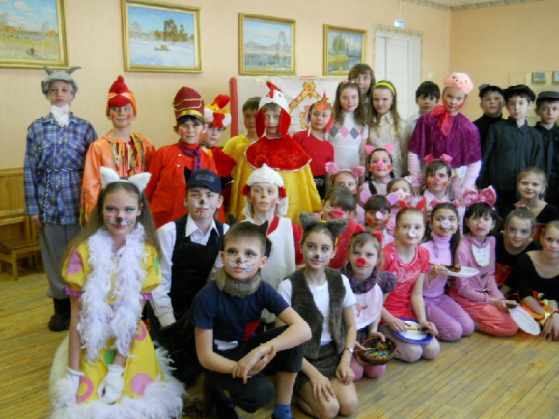
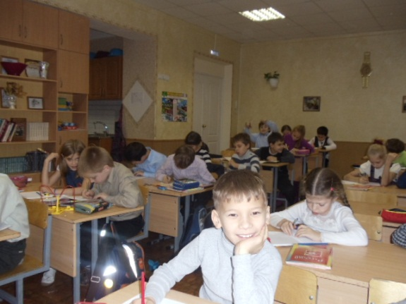
Внеурочная деятельность МОУ НОШ № 1
Хоровая студия «Созвучие»
"Расти здоровым"
Информатика в играх
и задачах
Кружок "Занимательная математика"
Музыкальный театр
Ритмика и хореография
Этика и эстетика
Речь и культура общения

Slide 18
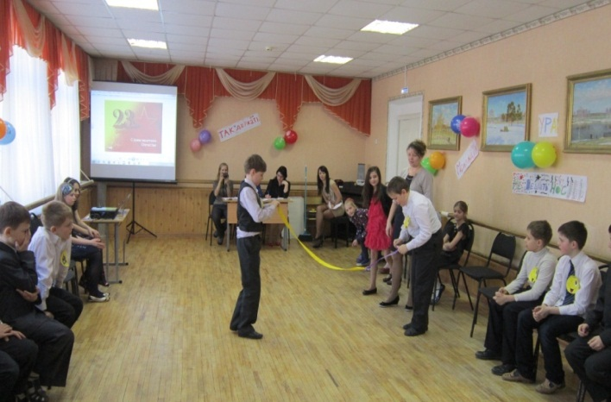
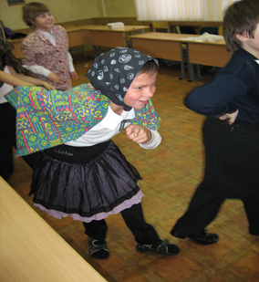
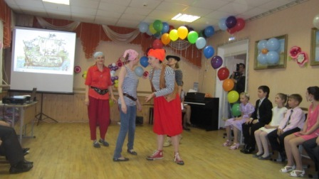
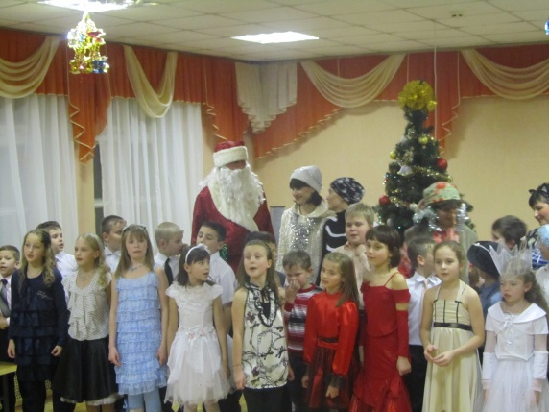
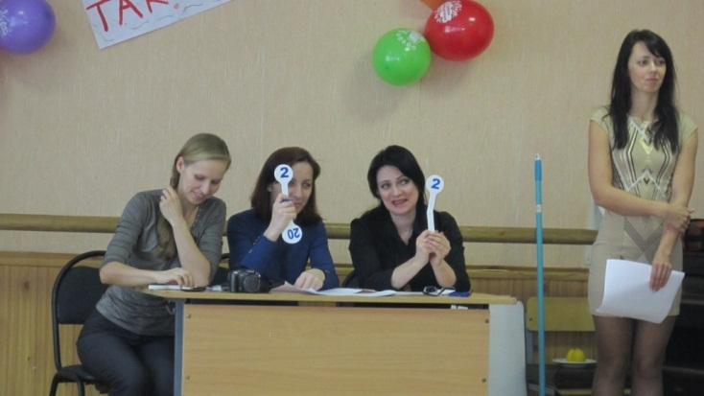
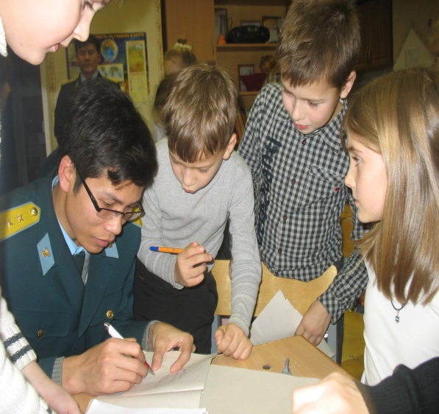
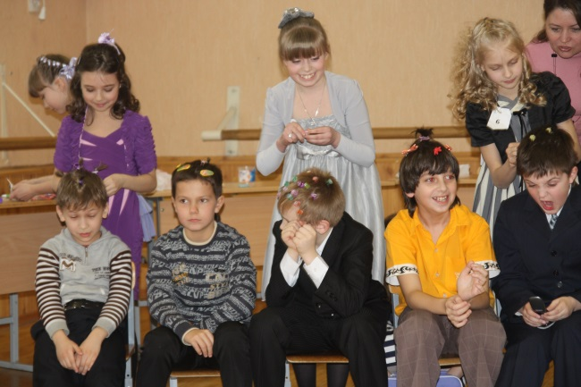
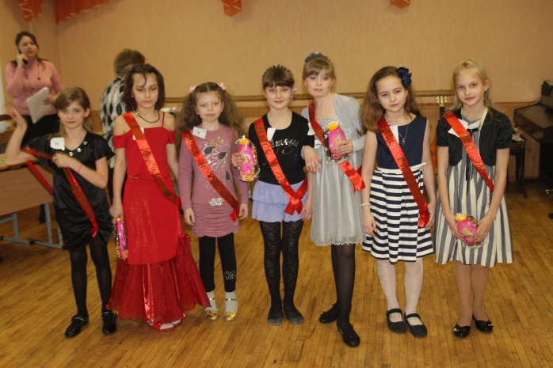

Slide 19
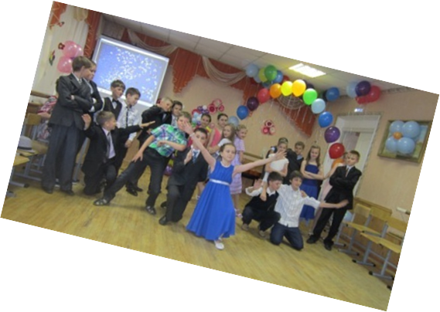
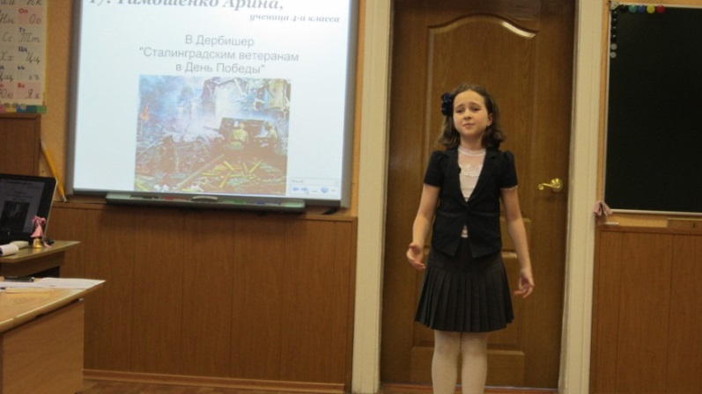
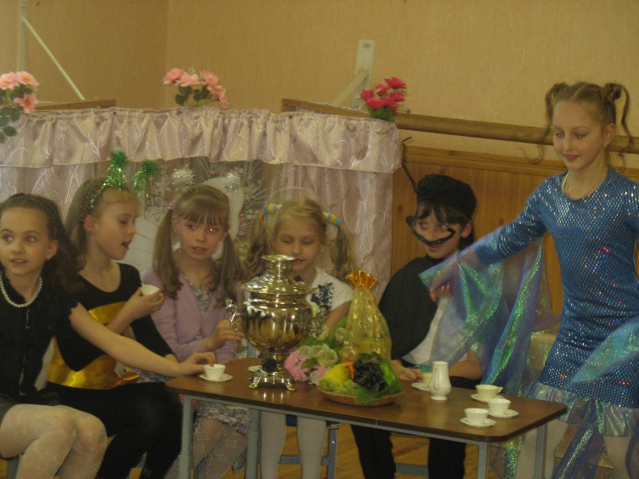
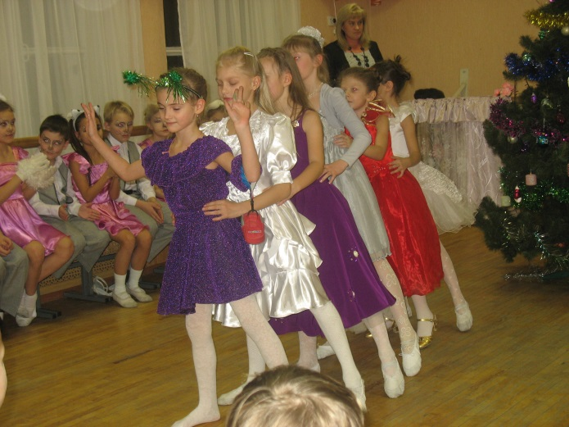
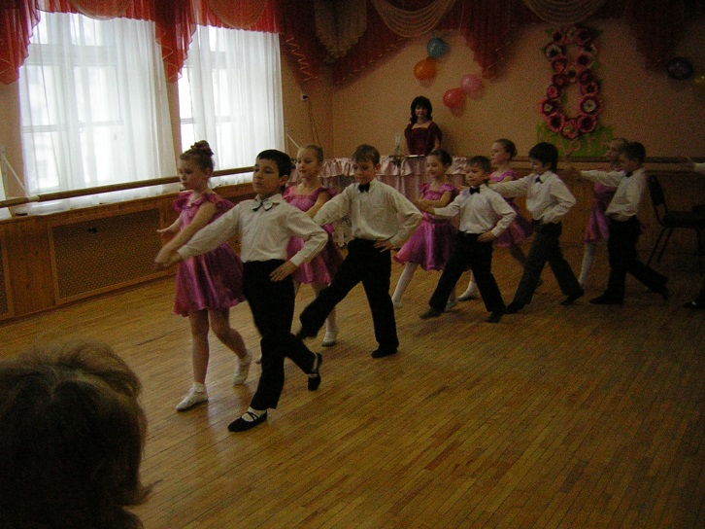

Slide 20
